Slide 1
Pregled domaćih
Da vidimo ko je dokle stigao
Domaci 3
  Zadatak 4 - Napravti "poseban" Servlet koji prikazuje listu osoba na osnovu unetih imena i prezimena iz forme
  Zadatak 5 - Napraviti posebne servlte koji upisuju parne i neparne korisnike (po redosledu unosa)
  Zadatak 6 - Napraviti servlet koji upisuje u fajl podatke o osobi (ime i prezime), napraviti servlet koji čita podatke iz fajla i ispisuje ih na ekran
Domaci 4
  Zadatak 3 - Prikaz liste svih korsinika upotrebom posebnog servleta samo za autorizovane korisnike
  Zadatak 4 - Brisanje pojednačne stavke u korpi
Notes:
Idem redom i diskutujemo sve, brainstorming
1h

Slide 2
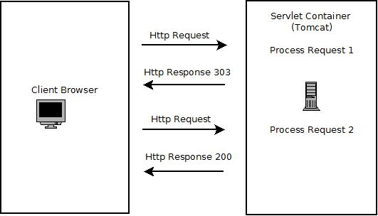
Send Redirect

Slide 3
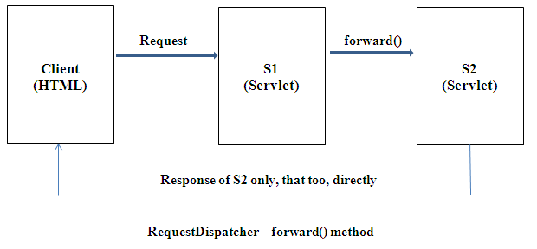
Request Dispatcher forward

Slide 4
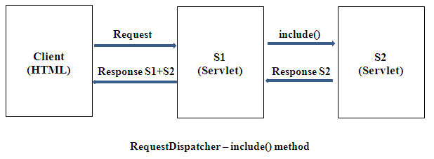
Request Dispatcher include

Slide 5
Pokretanje Apache Tomcat iz Eclipse okruženja
neophodno da povezati na specifičan način Tomacat server sa Eclipse alatom
odaberite Window->ShowView->Server
  otvoriće se pogled za upravljanje serverima
klik na link No servers available. Click this link to create a new server...
  odabrati Tomcat v6.0
  klik na Finish

Slide 6
Pokretanje Apache Tomcat iz Eclipse okruženja
dvoklik na novonastali server
  Server Location stavka treba da bude Use Tomcat instalation
  Deploy path stavka treba da bude webapps folder Tomcat
  Publising stavka treba da bude Never publish automatically
  Save (Strl+S)
Desni klik
  Start pokreće
  Stop zaustavlja server
  Add and remove postavljanje i uklanjanje projekata na server
  Clean briše postavljanene projekte i postavlja ih ponovo

Slide 7
Debagovanje web aplikacije
Importujte projekat sa prošlog termina WebProgOrgSaLogovanjem u Eclipse. U WebShopServlet zakomentarišite proveru da li korisnik postoji u sesiji
Postavite projekat da se pokreće iz Eclipse
Postavite u projektu tačke prekida na početku doGet metode WebShopServlet
Perspektiva Debug
Pokrenite server u debug režimu rada (desni klik Debug)
Otići u web brouser i pogoditi WebShopServlet

Slide 8
Odjava sa sistema
Svaka aplikacija ima login i logout
Kako izgleda logout procedura?
Korisnik inicira odjavu
Šta bi trebalo da se dogodi kada korisnik pritisne logout dugme?
  Obrišemo sesiju
  Cookie više nije validan
  Vratimo korsnika na login stranicu
Pogledaćemo primer
Notes:
Otvori WebProg-Termin05
Otvori servlet1.vezbe.WSLoginServlet i objasni doGet
Koristi se Vektor jer je thread safe, da neko ne menja sadržaj vektora dok ga drugi menja
Koristim contains za proveru da li pripada listi, zašto to mogu? Jer smo redefinisali metodu equals kod klase Korisnik
Da li će ikada se se ispise sadržaj HTML na WSLoginServlet ?
Otvori servlet1.WebShopServlet i objasni kreiranje HTML i ispisa korsnika, tu postoji logout link

Slide 9
Odjava sa sistema
Klasa User sadrži informaciju o prijavi/odjavi
Šta ako se korisnik odjavi, pa pritisne Back u navigatoru?
  mora se zapamtiti da je odjavljen
  sesija se poništava – session.invalidate()
  podesiti Cache-Control na no-cache
    response.setHeader("Cache-Control", "private, no-cache, no-store, must-revalidate"); // HTTP 1.1
    response.setHeader("Pragma", "no-cache");
    response.setDateHeader("Expires", 0);
  META tag sa istim sadržajem
      <META HTTP-EQUIV="Cache-Control" CONTENT="no-cache">
      <META HTTP-EQUIV="Pragma" CONTENT="no-cache">
      <META HTTP-EQUIV="Expires" CONTENT="0">
Notes:
Otvori servlet1.vezbe. Logout i objasni objasni doGet
session.invalidate – tada se radi i brisanje svih atributa koji su vezani za tu sesiju
Zašto nije dobro da se radi response.sendRedirect("WSLoginServlet");? Koliko koraka tu imamo viška? Treba redirekcija direktno na login.html

Slide 10
Odjava sa sistema
Request.getSesion() == Request.getSesion(true)
Request.getSession(false) – pribavlja sesiju, a ako nema sesije neće kreirati novu sesiju
Notes:
Otvori servlet1.vezbe. Logout i objasni objasni doGet deo za getSesion(false)
Pokrećemo aplikaciju
Login uradimo
Pa logout
Pogledati ispis konzole

Slide 11
Dugme Back
Pogeldaćemo na primeru projekat sa prošlog termina WebProgOrgSaLogovanjem
Kupi dva proizvoda
Pritisni dugme Back Back
Prvi Back nas je vrati na spisak proivoda
Drugi Back nas je vratio na sadržaj korpe ali se zbog parametra u URL kupio određeni produkt
Developeri ne vole Back dugme
Notes:
Otvori servlet1.vezbe. Logout i objasni objasni doGet deo za getSesion(false)
Pokrećemo aplikaciju
Login uradimo
Pa logout
Pogledati ispis konzole

Slide 12
Sprečavanje Back dugmeta
Treba postaviti dodatne parametre HTTP zaglavlja za HTML dokument koji se vraća korisniku
  podesiti Cache-Control na no-cache
    response.setHeader("Cache-Control", "private, no-cache, no-store, must-revalidate"); // HTTP 1.1
    response.setHeader("Pragma", "no-cache");
    response.setDateHeader("Expires", 0);
  META tag sa istim sadržajem
    <META HTTP-EQUIV="Cache-Control" CONTENT="no-cache">
    <META HTTP-EQUIV="Pragma" CONTENT="no-cache">
    <META HTTP-EQUIV="Expires" CONTENT="0">
Notes:
Otvori servlet1.WebShopServlet i objasni deo koda koji postavlja meta tagove
Taj deo treba da bude na početku svakog servleta gde se kreira HTML sadržaj
Ako postoji redirekcija, tad deo zabranje kreširanja radi samo za sendRedirect metodu
Dispečer ne dozvoljava postavljanje ovih parametara

Slide 13
Zadatak
Na projektu WebProgOrgSaLogovanjem ubaciti opciju Logout
  Na svakoj html stranici dodati link logout ka LogOut servletu
  Kreirati LogOut servlet u kome se invalidira sesija i vrši redirekcija na login.html stranicu
Onemogućiti dugme back
  Na WebShopServlet i ShoppingCartServlet servletu dodati deo koda koji zabranjuje keširanje, ubaciti pre formiranja html
pauza

Slide 14
Objašnjavanje implementacije CRUD funkcionalnosti
Importujte projekat WebProg-Termin05ObjectUser u Eclipse
Otvorite index.html u Eclipse i web browser
Vaš zadatak za domaci je da se dopiše kod koji nedostaje
Otvorite WSLoginServlet i pogledajte komentare, teba implementirati funkcionalost
Kako se implementira Registracija?
Notes:
Upload WebProg-Termin05ObjectUser na canvas
Prebaci se na WebProg-Termin05FullObject i otvori webshop.servlets.WSLoginServlet, evo kako bi izgeldalo rešenje

Slide 15
Objašnjavanje implementacije CRUD funkcionalnosti
Pogledati kod servleta Registracija
  Odakle nama korisnici u ServletContext?
  Da li to znači da moramo prethodno da pozovemo WSLoginServlet servlet ili da kopiramo kod iz init metode WSLoginServlet servleta u init metodu servleta Registracija?
    Kako je to rešenje?
  Treba očitavanje korsnika napraviti nezavisno od WSLoginServlet i Registracija servleta
Notes:
Prebaci se na WebProg-Termin05FullObject i otvori webshop.servlets. Init
Otovori web.xml istog projekta

Slide 16
Pokretanje servleta pri pokretanju aplikacije
<load-on-startup>1</load-on-startup> - omogućuje da se pokrene init metoda određenog servleta u zavisnosti na prioritet
Što je veći broj to je manji prioritet očitavanja

Slide 17
Zadatak
  Napraviti očitavnje korisnika tako da je nezavisno od WSLoginServlet i Registracija servleta
kreirati Init servlet i u njegovoj init metodi postaviti kod inicijalizacije liste korisnika
Postaviti u web.xml da se servlet inicijalizuje pri pokretanju aplikacije
Notes:
Treba očitavanje korsnika napraviti nezavisno od Login servleta

Slide 18
Objašnjavanje implementacije CRUD funkcionalnosti
Pogledati kod servleta FindUser
U njemu se ispisuje korisnik ako je nađen
Pogledati kod servleta FindUser
  Radi sa istim imenom (equals), a šta bi bilo da treba da li ime počinje sa imenom (startsWith)
Pogledati kod servleta PrikazUsera
Da li bi moglo da se povežu ova dva servleta
Pogledati kod servleta DeleteUserServlet
Pogledati kod servleta UpdateUserServlet
Notes:
Prebaci se na WebProg-Termin05FullObject i otvori webshop.servlets. FindUser, evo kako bi izgeldalo rešenje

Slide 19
Zadatak
Napisati CRUD opsracije za entitet Product

